Slide 1
中国贩卖人口问题
崔忠如

Slide 2
内容
题目，一胎制对社会带来的问题
问题的背景
除了一胎制以外的原因
建议

Slide 3
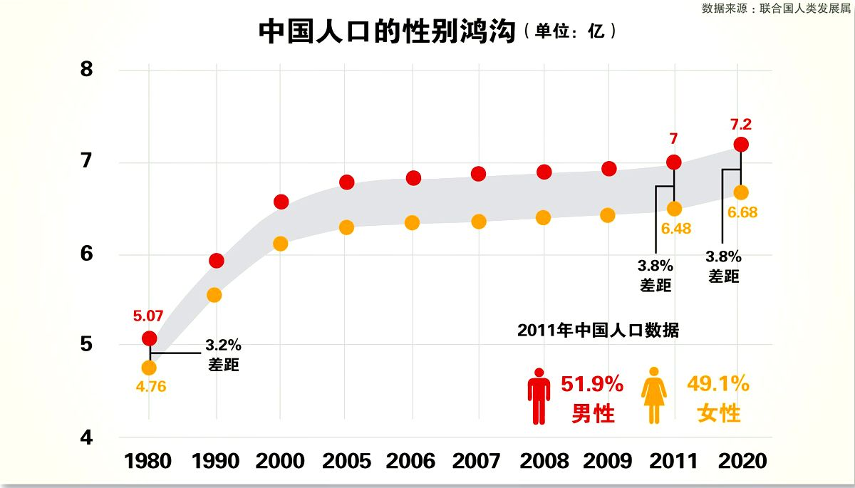

Slide 4
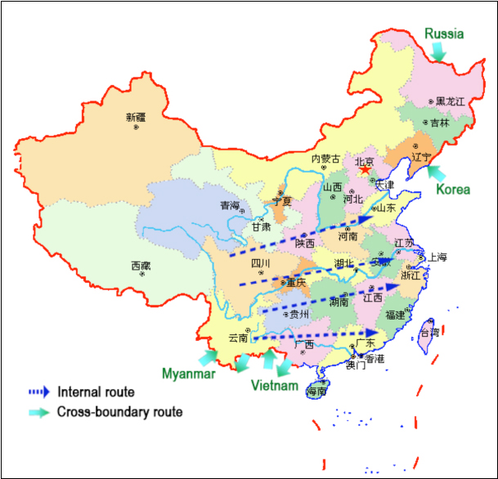
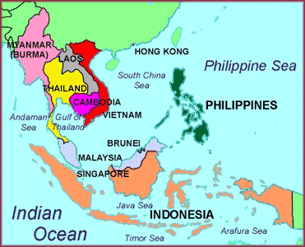

Slide 5
近年
2010年
2013年
2015年
五中全会公报
“全会提出：坚持计划生育的基本国策，完善人口发展战略，全面实施一对夫妇可生育两个孩子政策，积极开展应对人口老龄化行动。”

Slide 6
除了一胎制以外导致贩卖人口的原因
性别歧视
经济发展不平衡
政府腐败
邻国国内不稳定
邻国和中国合作方面存在一些问题
国家对于保护女权的法律不完善

Slide 7
建议
打击犯罪集团，加强法律
跟邻国的合作
资金方面

Slide 8
结束
报告到此结束
欢迎大家提问

